Slide 1




PHÒNG GD&ĐT THỊ XÃ BẾN CÁT
TRƯỜNG TIỂU HỌC HÒA LỢI
CHÀO MỪNG QUÝ THẦY CÔ
VỀ DỰ GIỜ TIẾT DẠY
Phân môn: LTVC PPCT: 39
Lớp : 5A3
Giáo viên thực hiện: Nguyễn Thị Như Sương

Slide 2
Thứ ba, ngày 23 tháng 1 năm 2024
Luyện từ và câu
Bài cũ:
Cách nối các vế câu ghép
Có mấy cách nối các vế trong câu ghép?
Nêu hai cách nối các vế câu ghép.

Slide 3

Thứ ba, ngày 23 tháng 1 năm 2024
Luyện từ và câu
Mở rộng vốn từ: Công dân
(Sgk trang 18)

Slide 4
Thứ ba, ngày 23 tháng 1 năm 2024
Luyện từ và câu
Mở rộng vốn từ: Công dân
  1. Dòng nào dưới đây nêu đúng nghĩa của từ công dân ?
A. Người làm việc trong cơ quan nhà nước.
B. Người dân của một nước, có quyền lợi và nghĩa vụ với đất nước.
C. Người lao động chân tay làm công ăn lương.
Công chức
Công nhân

Slide 5
Thứ ba, ngày 23 tháng 1 năm 2024
Luyện từ và câu
Mở rộng vốn từ: Công dân
2. Xếp những từ chứa tiếng công cho dưới đây vào nhóm thích hợp:
công dân, công nhân, công bằng, công cộng, công lí,
công nghiệp, công chúng, công minh, công tâm
a. Công có nghĩa là “của nhà nước, của chung”.
b. Công có nghĩa là “không thiên vị”.
c. Công có nghĩa là “thợ, khéo tay”.

Slide 6
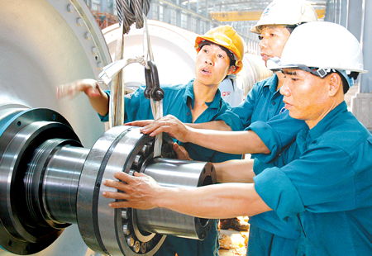
Thứ ba, ngày 23 tháng 1 năm 2024
Luyện từ và câu
Mở rộng vốn từ: Công dân
Giải nghĩa từ
Công dân
Người dân của một nước, có quyền lợi và nghĩa vụ với đất nước.
Công nhân
Người lao động chân tay làm công ăn lương

Slide 7
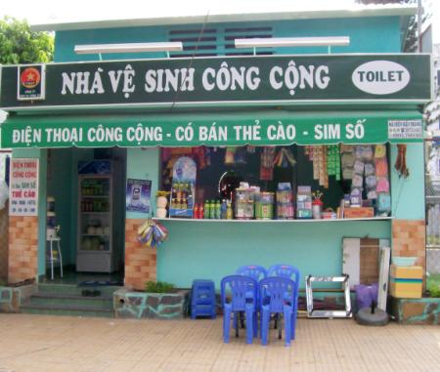
Thứ ba, ngày 23 tháng 1 năm 2024
Luyện từ và câu
Mở rộng vốn từ: Công dân
Giải nghĩa từ
Công bằng
Theo đúng lẽ phải không thiên vị
Công cộng
Thuộc về mọi người hoặc phục vụ chung cho mọi người trong xã hội

Slide 8
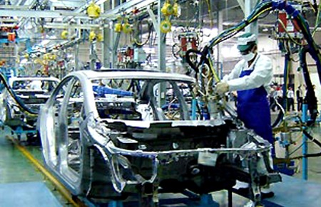
Thứ ba, ngày 23 tháng 1 năm 2024
Luyện từ và câu
Mở rộng vốn từ: Công dân
Giải nghĩa từ
Công lí
Lẽ phải phù hợp với đạo lí và lợi ích chung của xã hội.
Ngành kinh tế dùng máy móc để khai thác tài nguyên, làm ra tư liệu sản xuất hoặc hàng tiêu dùng.
Công nghiệp

Slide 9
Thứ ba, ngày 23 tháng 1 năm 2024
Luyện từ và câu
Mở rộng vốn từ: Công dân
Công chúng
Đông đảo người đọc, xem, nghe, trong quan hệ với tác giả diễn viên.
Công minh
Công bằng và sáng suốt.
Công tâm
Lòng ngay thẳng chỉ vì việc chung, không vì tư lợi hoặc thiên vị.

Slide 10
Thứ ba, ngày 23 tháng 1 năm 2024
Luyện từ và câu
Mở rộng vốn từ: Công dân
2. Xếp những từ chứa tiếng công cho dưới đây vào nhóm thích hợp:
công dân, công nhân, công bằng, công cộng, công lí,
công nghiệp, công chúng, công minh, công tâm
a) Công có nghĩa là “của nhà nước, của chung”. | b) Công có nghĩa là “không thiên vị”. | c) Công có nghĩa là “thợ, khéo tay”.

Slide 11
Thứ ba, ngày 23 tháng 1 năm 2024
Luyện từ và câu
Mở rộng vốn từ: Công dân
2. Xếp những từ chứa tiếng công cho dưới đây vào nhóm thích hợp:
công dân, công nhân, công bằng, công cộng, công lí,
công nghiệp, công chúng, công minh, công tâm
a) Công có nghĩa là “của nhà nước, của chung”. | b) Công có nghĩa là “không thiên vị”. | c) Công có nghĩa là “thợ, khéo tay”.
công dân, công cộng, công chúng | công bằng, công lí, công minh, công tâm | công nhân, công nghiệp

Slide 12
Thứ ba, ngày 23 tháng 1 năm 2024
Luyện từ và câu
Mở rộng vốn từ: Công dân
3. Tìm trong các từ cho dưới đây những từ đồng nghĩa với công dân:
A. đồng bào E. dân
B. nhân dân G. nông dân
C. dân chúng H. công chúng
D. dân tộc

Slide 13
Thứ ba, ngày 23 tháng 1 năm 2024
Luyện từ và câu
Mở rộng vốn từ: Công dân
3. Tìm trong các từ cho dưới đây những từ đồng nghĩa với công dân:
A. đồng bào E. dân
B. nhân dân G. nông dân
C. dân chúng H. công chúng
D. dân tộc
S

Slide 14
Thứ ba, ngày 23 tháng 1 năm 2024
Luyện từ và câu
Mở rộng vốn từ: Công dân
3. Tìm trong các từ cho dưới đây những từ đồng nghĩa với công dân:
A. đồng bào E. dân
B. nhân dân G. nông dân
C. dân chúng H. công chúng
D. dân tộc
S
Đ
Đ

Slide 15
Thứ ba, ngày 23 tháng 1 năm 2024
Luyện từ và câu
Mở rộng vốn từ: Công dân
3. Tìm trong các từ cho dưới đây những từ đồng nghĩa với công dân:
A. đồng bào E. dân
B. nhân dân G. nông dân
C. dân chúng H. công chúng
D. dân tộc
S
Đ
Đ
Đ
S

Slide 16
Thứ ba, ngày 23 tháng 1 năm 2024
Luyện từ và câu
Mở rộng vốn từ: Công dân
3. Tìm trong các từ cho dưới đây những từ đồng nghĩa với công dân:
A. đồng bào E. dân
B. nhân dân G. nông dân
C. dân chúng H. công chúng
D. dân tộc
S
Đ
Đ
S
Đ
S
S

Slide 17
Thứ ba, ngày 23 tháng 1 năm 2024
Luyện từ và câu
Mở rộng vốn từ: Công dân
(4). Có thể thay từ công dân trong câu nói dưới đây của nhân vật Thành (Người công dân số Một) bằng các từ đồng nghĩa với nó được không? Vì sao?
Làm thân nô lệ mà muốn xóa bỏ kiếp nô lệ thì sẽ thành công dân, còn yên phận nô lệ thì mãi mãi là đầy tớ cho người ta…
nhân dân
dân chúng
dân

Slide 18

Trò chơi: Rung chuông vàng

Slide 19

Chọn đáp án đúng nhất
Câu 1. Công dân có nghĩa là:
a) Người lao động làm công ăn lương.
b) Người làm việc trong cơ quan nhà nước.
c) Người dân của một nước, có quyền lợi và nghĩa vụ với đất nước.
c

Slide 20
Chọn đáp án đúng nhất
Câu 2. Nhóm từ đồng nghĩa với từ công dân là:
a) dân chúng, nhân dân, dân.
b) đồng bào, công dân, nhân dân, dân tộc.
c) nhân dân, nông dân, dân, công dân.
a

Slide 21
Chọn đáp án đúng nhất
Câu 3. Từ nào chứa tiếng công có nghĩa là “của nhà nước, của chung’:
Công cộng
Công nhân
Công bằng
a

Slide 22
Chọn đáp án đúng nhất
Câu 4. Từ nào chứa tiếng công có nghĩa là “không
thiên vị”:
Công dân
Công bằng
Công nghiệp
b

Slide 23
Thứ ba, ngày 23 tháng 1 năm 2024
Luyện từ và câu
Mở rộng vốn từ: Công dân

Slide 24


TẠM BIỆT

